Slide 1


TECNOLÓGICO NACIONAL DE MÉXICO
INSTITUTO TECNOLÓGICO DE FRONTERA COMALAPA
UNIDAD VENUSTIANO CARRANZA
“INGENIERÍA EN SISTEMAS COMPUTACIONALES”
“SIMULACION”
QUINTO SEMESTRE
ACTIVIDAD
Proyecto integrador
PROFESOR
ING. FRANCISCO JAVIER VELÁZQUEZ MINGO
4 DE OCTUBRE DEL 2026 VENUSTIANO CARRANZA, CHIAPAS
NOMBRE DEL ALUMNO | MATRICULA
ROBERTO CARLOS CAHUARE MORENO | 241260048

Slide 2
RESUMEN
El presente proyecto integrador tiene como finalidad modelar, simular y automatizar el proceso de atención de un taller de electrónica mediante el uso de herramientas de gestión de procesos de negocio. El proyecto contempla el procesamiento de un lote de 50 dispositivos, considerando las diferentes actividades que intervienen desde la recepción del equipo hasta su entrega final. Para representar el proceso se emplea el estándar BPMN 2.0, permitiendo identificar de manera gráfica las actividades, eventos, decisiones, responsables y flujos que forman parte del funcionamiento del taller. Posteriormente se realizo en camunda como una herramienta mas sencilla para comprender mejor todas las etapas, después el modelo es desarrollado y analizado mediante la herramienta Bizagi, donde se consideran aspectos como los tiempos de las actividades, los recursos disponibles, la cantidad de dispositivos y el porcentaje de retrabajo.Como segunda etapa, el proceso es llevado a un entorno de automatización mediante Bonita Studio, permitiendo transformar el modelo de procesos en una aplicación ejecutable. A través de Bonita User Application es posible iniciar casos, gestionar tareas y observar el funcionamiento del proceso desde la perspectiva de los usuarios involucrados.La integración de estas herramientas permite analizar el proceso desde diferentes perspectivas, pasando del diseño conceptual a la simulación y posteriormente a la ejecución digital.

Slide 3
INTRODUCCIÓN
El presente proyecto integrador aborda el diseño, la simulación y la implementación de un proceso operativo para un taller de reparación de electrónica, optimizando el flujo de trabajo de un lote de 50 dispositivos a través de cinco etapas clave: recepción, diagnóstico, reparación, control de calidad y entrega. Mediante el uso de herramientas de ingeniería y modelado de procesos como Bizagi Modeler y Bonita Studio, se ha logrado estructurar una arquitectura operativa capaz de analizar el rendimiento cuantitativo, identificar cuellos de botella derivados de la saturación de recursos humanos y estandarizar la lógica de negocio bajo el estándar internacional BPMN 2.0.

Slide 4
OBJETIVOS
Objetivo General: Diseñar, simular y desplegar el modelo de procesos de un taller de reparación de electrónica para optimizar la gestión de lotes de dispositivos, evaluar la saturación de recursos y automatizar el flujo de trabajo mediante herramientas de modelado y ejecución BPMN.
Objetivos Específicos:Estructurar el diagrama de flujo operativo en Bizagi Modeler contemplando las fases de recepción, diagnóstico, reparación, control de calidad y un bucle de retrabajo del 20%.
Analizar los resultados de simulación cuantitativa (Escenario 1) para medir los tiempos de ejecución, los tiempos muertos y los niveles de utilización del personal técnico.
Transicionar el modelo analítico hacia un entorno de ejecución en Bonita Studio, configurando piscinas, carriles organizativos y compuertas de decisión lógica.
Verificar la operatividad del sistema mediante la gestión de casos y el despliegue en la aplicación de usuario de Bonita.

Slide 5
JUSTIFICACIÓN
La realización de este proyecto se justifica por la necesidad de comprender y mejorar la manera en que se desarrollan las actividades dentro de un taller de electrónica. Cuando un proceso está compuesto por diferentes actividades y responsables, resulta importante contar con una representación clara que permita conocer el orden en que se realizan las tareas y las decisiones que deben tomarse en cada etapa. El modelado mediante BPMN 2.0 permite representar visualmente el proceso y facilita la identificación de sus principales componentes. De esta manera, es posible observar el recorrido que sigue cada dispositivo desde su recepción hasta su entrega, así como las decisiones que pueden generar diferentes caminos dentro del proceso. La utilización de Bizagi permite complementar el modelado mediante la simulación del proceso. Esto resulta importante porque no solamente se observa cómo debería funcionar el proceso, sino que también es posible analizar su comportamiento bajo determinadas condiciones. La simulación permite considerar variables como el número de dispositivos, los tiempos de las actividades, los recursos utilizados y el porcentaje de retrabajo. Por otra parte, la implementación en Bonita Studio permite llevar el modelo a un entorno de ejecución. Esto demuestra que un diagrama de procesos no solamente puede utilizarse como una representación gráfica, sino que también puede convertirse en una herramienta para gestionar actividades reales dentro de un sistema.

Slide 6
MARCO TEÓRICO
Gestión y modelado de procesos.
La gestión de procesos consiste en analizar, organizar y mejorar las actividades que se realizan dentro de una organización para alcanzar determinados objetivos. Un proceso está formado por un conjunto de actividades relacionadas entre sí que reciben determinadas entradas y generan resultados. El modelado de procesos permite representar gráficamente estas actividades con el propósito de comprender cómo funciona una organización. Mediante un modelo es posible identificar responsables, recursos, decisiones, entradas, salidas y relaciones entre las diferentes actividades.En el caso de un taller de electrónica, el modelado permite representar el recorrido que sigue un dispositivo desde que es recibido hasta que termina su proceso de reparación y es entregado.
BPM y BPMN 2.0BPM, por sus siglas en inglés Business Process Management, es una disciplina orientada a la gestión, análisis y mejora de los procesos de una organización.BPMN, Business Process Model and Notation, es una notación utilizada para representar gráficamente los procesos de negocio. Su objetivo es facilitar la comprensión y comunicación del funcionamiento de un proceso entre las personas involucradas en su análisis, diseño, implementación y gestión.BPMN 2.0 proporciona diferentes elementos gráficos que permiten representar actividades, eventos, decisiones, participantes y flujos. Estos elementos permiten construir modelos que pueden ser utilizados posteriormente para análisis, simulación y automatización.

Slide 7
Elementos de BPMN
Eventos: Los eventos representan situaciones que ocurren durante el desarrollo de un proceso. Dependiendo de su función pueden indicar el inicio, una situación intermedia o la finalización de un proceso.
Actividades: Las actividades representan las tareas que deben realizarse dentro de un proceso. En el taller de electrónica pueden corresponder, por ejemplo, al registro de un dispositivo, diagnóstico, reparación, revisión de calidad o entrega.
Compuertas: Las compuertas representan decisiones o condiciones dentro de un proceso. Permiten determinar qué camino debe seguir el flujo dependiendo del resultado de una actividad.Por ejemplo, después de una revisión de calidad se puede determinar si el dispositivo fue aprobado o si requiere regresar a una etapa anterior para realizar un retrabajo.
Flujos: Los flujos permiten conectar los diferentes elementos de un proceso y establecer el orden en que se ejecutan las actividades.
Piscinas: Las piscinas representan participantes principales dentro de un proceso y permiten delimitar diferentes procesos u organizaciones.
Carriles: Los carriles permiten dividir una piscina para representar diferentes participantes, áreas o responsables de las actividades. En el proyecto pueden utilizarse para representar áreas relacionadas con recepción, diagnóstico, reparación y control de calidad.

Slide 8
Simulación de procesos
La simulación de procesos permite analizar el comportamiento de un modelo bajo determinadas condiciones. A diferencia de una representación estática, la simulación permite observar cómo evolucionan los casos a través de las diferentes actividades. Mediante una simulación es posible analizar variables como tiempos de procesamiento, cantidad de casos, utilización de recursos y porcentaje de retrabajo. Esta información puede ayudar a identificar situaciones que requieren atención y servir como base para proponer mejoras.
Automatización de procesos
La automatización de procesos consiste en utilizar herramientas tecnológicas para ejecutar, controlar y dar seguimiento a determinadas actividades. Su finalidad es facilitar la gestión de los procesos y permitir que las tareas sean asignadas y realizadas de acuerdo con las condiciones establecidas. En este proyecto, la automatización representa una etapa posterior al modelado y simulación, permitiendo llevar el proceso a un entorno donde pueda ser ejecutado por los usuarios.

Slide 9
Camunda
Camunda es una plataforma orientada al modelado y automatización de procesos de negocio. Permite trabajar con la notación BPMN y representar gráficamente las actividades, eventos, decisiones y flujos que forman parte de un proceso.Dentro del proyecto, Camunda se utiliza como herramienta para desarrollar el modelo inicial del proceso, permitiendo establecer la estructura BPMN que posteriormente será utilizada como referencia para las siguientes etapas.
Bizagi
Bizagi es una herramienta orientada al modelado, análisis y simulación de procesos de negocio. Permite representar procesos mediante BPMN y configurar diferentes parámetros para analizar su comportamiento.En este proyecto, Bizagi se utiliza para trabajar el modelo del taller y realizar la simulación considerando variables como los tiempos de las actividades, recursos, cantidad de dispositivos y porcentaje de retrabajo.
Bonita Studio
Bonita Studio es una herramienta orientada al desarrollo y automatización de procesos de negocio. Permite diseñar procesos mediante BPMN y configurar los elementos necesarios para que puedan ser ejecutados.En este proyecto, Bonita Studio se utiliza como etapa de implementación, permitiendo llevar el proceso modelado a un entorno automatizado.

Slide 10
METODOLOGÍA
Para el desarrollo del proyecto integrador se estableció una metodología dividida en cinco etapas principales. Estas etapas permiten avanzar progresivamente desde el análisis del proceso hasta su ejecución mediante una herramienta de automatización.
Análisis del proceso
En la primera etapa se identificaron las actividades que forman parte del proceso del taller de electrónica. Se determinaron las áreas involucradas, responsables, orden de las actividades y decisiones que pueden presentarse durante la atención de los dispositivos.También se establecieron las condiciones iniciales del proyecto, considerando un lote de 50 dispositivos y las características necesarias para representar el funcionamiento del taller.
Modelado BPMN en Camunda
Una vez analizado el proceso, se realizó su representación mediante BPMN 2.0 utilizando Camunda. En esta etapa se establecieron las actividades, eventos, compuertas, flujos, piscinas y carriles correspondientes. El objetivo fue obtener un primer modelo estructurado del proceso que permitiera visualizar su funcionamiento y servir como referencia para las siguientes etapas del proyecto.

Slide 11
Modelado y simulación en Bizagi
Posteriormente, el proceso fue trabajado en Bizagi para realizar su análisis y simulación. En esta etapa se configuraron variables relacionadas con los tiempos de las actividades, recursos disponibles, cantidad de dispositivos y porcentaje de retrabajo. La simulación permitió observar el comportamiento de los casos y obtener información sobre los tiempos, recursos y posibles situaciones que afectan el flujo normal del proceso.
Implementación en Bonita Studio
Después del modelado y análisis, el proceso fue implementado en Bonita Studio. En esta etapa se configuraron los elementos necesarios para transformar el modelo en un proceso automatizado.Se establecieron las actividades, participantes y condiciones requeridas para permitir que los casos pudieran avanzar dentro del proceso.
Ejecución y verificación
Finalmente, el proceso implementado fue ejecutado mediante Bonita User Application. Esta etapa permitió comprobar el funcionamiento del modelo y observar la interacción de los usuarios con las diferentes tareas.Las evidencias obtenidas durante esta etapa permitieron verificar que el proceso pudiera ejecutarse de acuerdo con el modelo establecido.

Slide 12
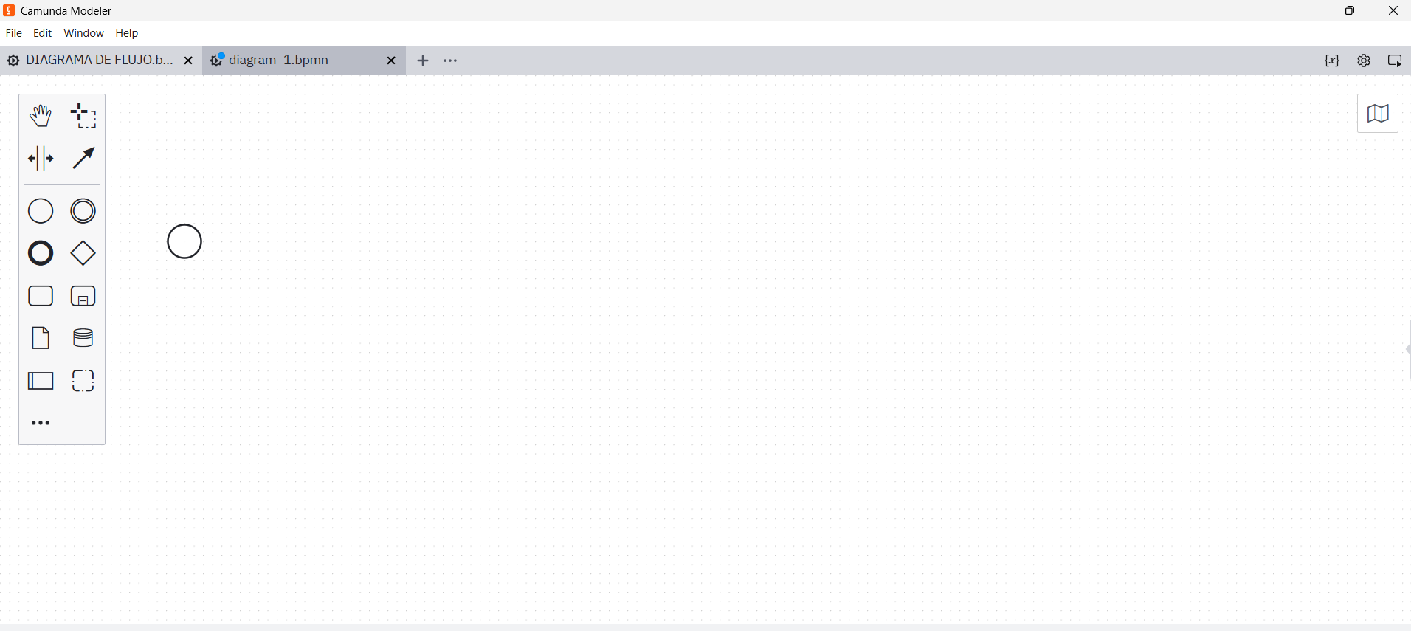
DIAGRAMA DE FLUJO DEL TALLER DE ELECTRONICA EN CAMUNDA
Para iniciar el proyecto en Camunda Modeler, se abrió un nuevo archivo de diagrama en blanco sobre el lienzo del entorno de trabajo, donde se colocó el círculo correspondiente al evento de inicio (Start Event) en el extremo izquierdo como punto de partida para modelar el flujo operativo del taller y la llegada del lote de equipos

Slide 13
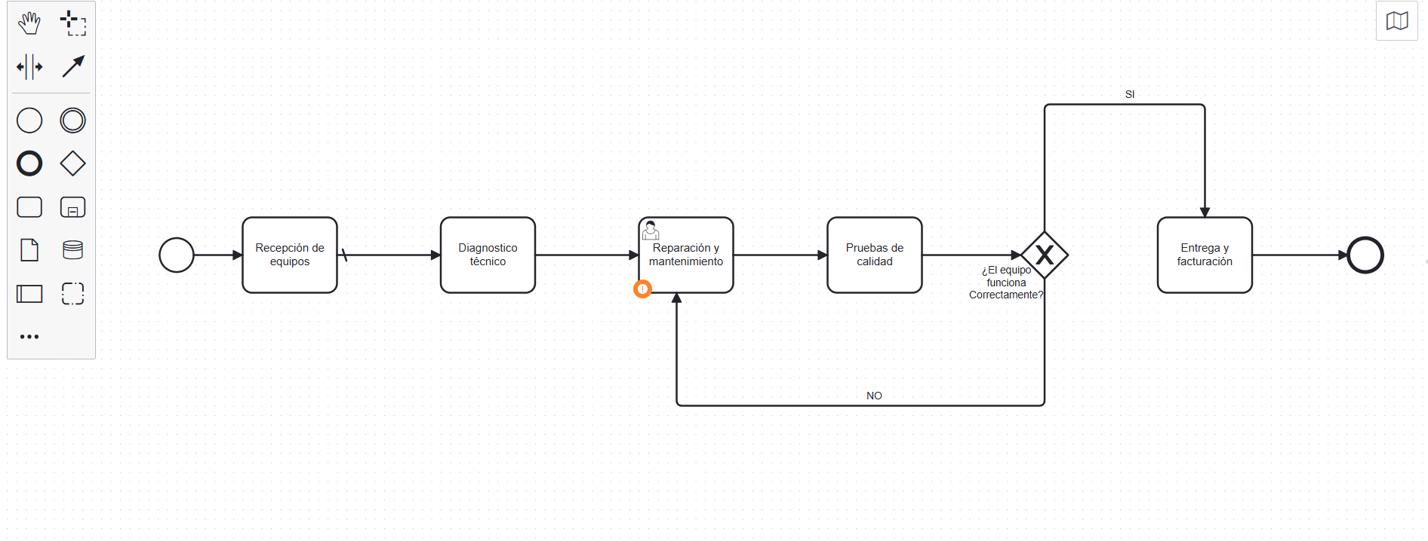
Para estructurar formalmente el flujo operativo del taller en Camunda Modeler, se trazaron de manera secuencial sobre el lienzo las cinco estaciones de trabajo fundamentales conectadas mediante flujos de secuencia. El proceso inicia en la etapa de recepción para el registro de los dispositivos, continúa hacia el diagnóstico técnico para la identificación de fallas, avanza a la estación de reparación la cual representa el principal cuello de operación del sistema, pasa por las pruebas de calidad para la verificación del funcionamiento, y concluye finalmente en la fase de entrega y facturación para la salida del lote de equipos.

Slide 14
Posteriormente, se incorporó una compuerta exclusiva representada con un rombo etiquetada con la pregunta de validación del funcionamiento del equipo para gestionar las condiciones lógicas posteriores a las pruebas de calidad. Si el dispositivo supera la revisión de manera exitosa (opción "Sí"), el flujo continúa de forma directa hacia la estación de entrega y facturación; en caso contrario (opción "No"), se activa de manera estocástica el bucle de retrabajo con una probabilidad del 20%, el cual redirige automáticamente el equipo defectuoso de regreso a la estación de reparación para corregir la falla antes de permitir su salida definitiva del taller.

Slide 15
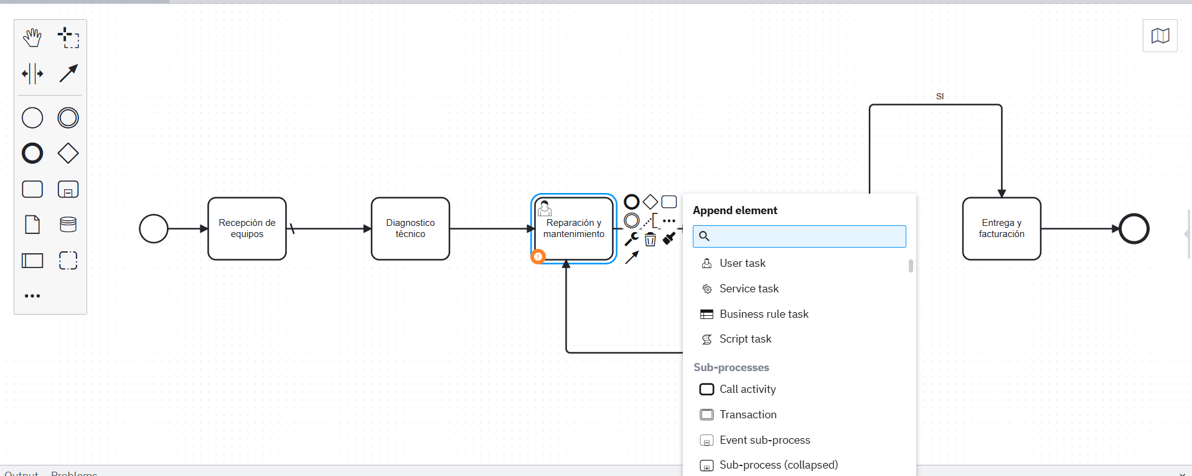
Al interactuar directamente sobre cualquiera de los elementos del diagrama como en la estación de reparación y mantenimiento, Camunda Modeler despliega un menú contextual flotante (Append Element), el cual permite añadir de forma rápida nuevos componentes, tareas de usuario (User task), compuertas o eventos adicionales, facilitando la edición ágil, la estructuración de flujos alternativos y la configuración de las propiedades de cada nodo dentro del proceso operativo del taller.

Slide 16
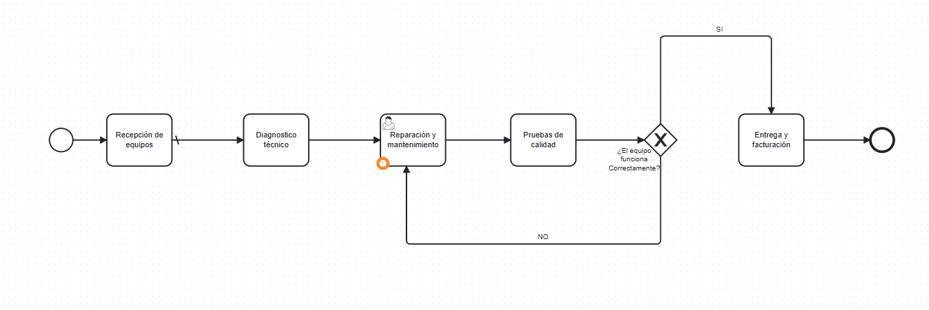
Para interconectar de forma ordenada las distintas etapas del proceso, se configuró el flujo predeterminado representado por líneas de secuencia con una pequeña marca diagonal en su origen, las cuales establecen la dirección y el orden lógico en el que los dispositivos avanzan de una estación a otra como se observa en la transición inicial entre la recepción de equipos y el diagnóstico técnico, garantizando así la continuidad y el tránsito correcto del lote a lo largo de todo el modelo operativo.

Slide 17
Para concluir formalmente el flujo operativo del proceso, se añadió al extremo derecho del modelo un evento de fin (End Event), representado por un círculo con un borde más grueso y conectado mediante un flujo de secuencia directo desde la estación de entrega y facturación. Este elemento actúa como el marcador terminal que indica la salida definitiva del lote de equipos del taller y el cierre exitoso del ciclo de vida de los dispositivos dentro de la simulación.

Slide 18
RESULTADO FINAL
Se consolida el diagrama de procesos completo bajo la notación BPMN 2.0 para el taller de electrónica, el cual integra de forma armónica todas sus fases operativas: desde el evento de inicio y el tránsito secuencial por las estaciones de recepción, diagnóstico, reparación y pruebas de calidad, hasta la evaluación lógica en la compuerta exclusiva con su respectivo bucle de retrabajo del 20%, culminando finalmente en la estación de entrega y el evento de cierre, logrando así un modelo robusto, estructurado y listo para la simulación y ejecución de los 50 equipos.

Slide 19
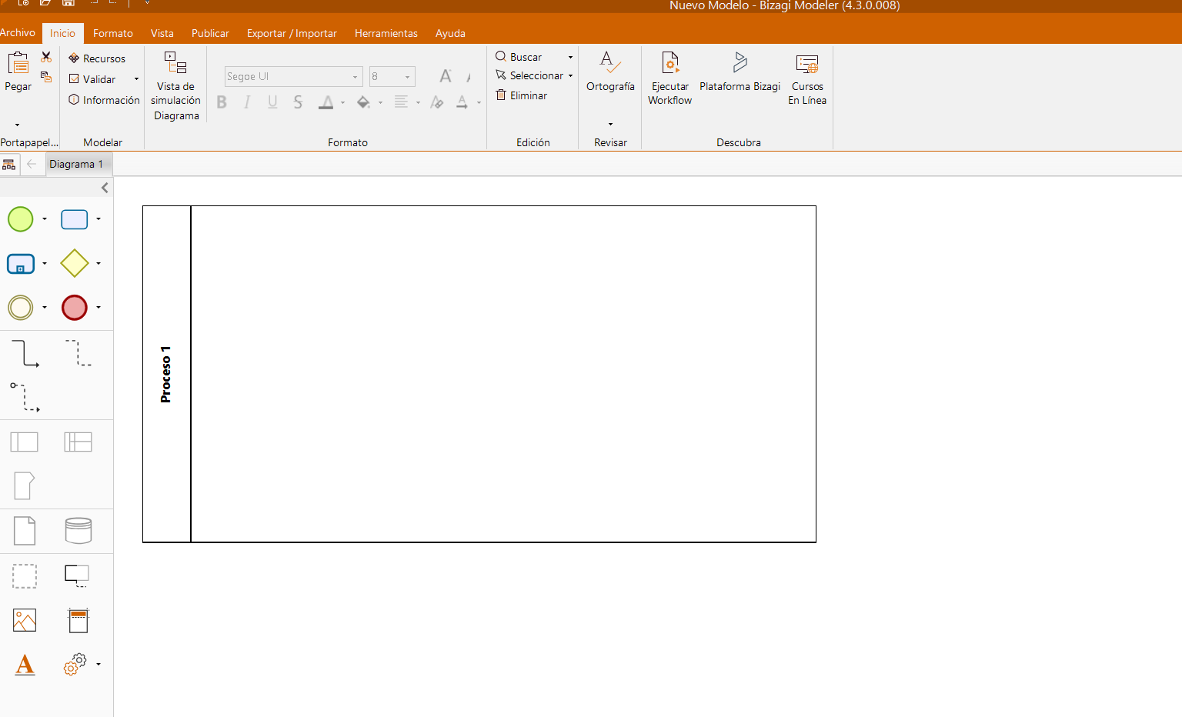
DIAGRAMA DE FLUJO DEL TALLER DE ELECTRONICA EN BIZAGUI
Para dar inicio al desarrollo del proceso en Bizagi Modeler, se creó un nuevo modelo de proyecto en blanco que despliega la interfaz gráfica principal con la barra de herramientas superior y la paleta de elementos BPMN a la izquierda, estableciendo inicialmente el lienzo de trabajo y el contenedor principal (Proceso 1) que servirá como la estructura base para mapear de manera organizada las actividades, carriles y flujos operativos del taller de electrónica.

Slide 20
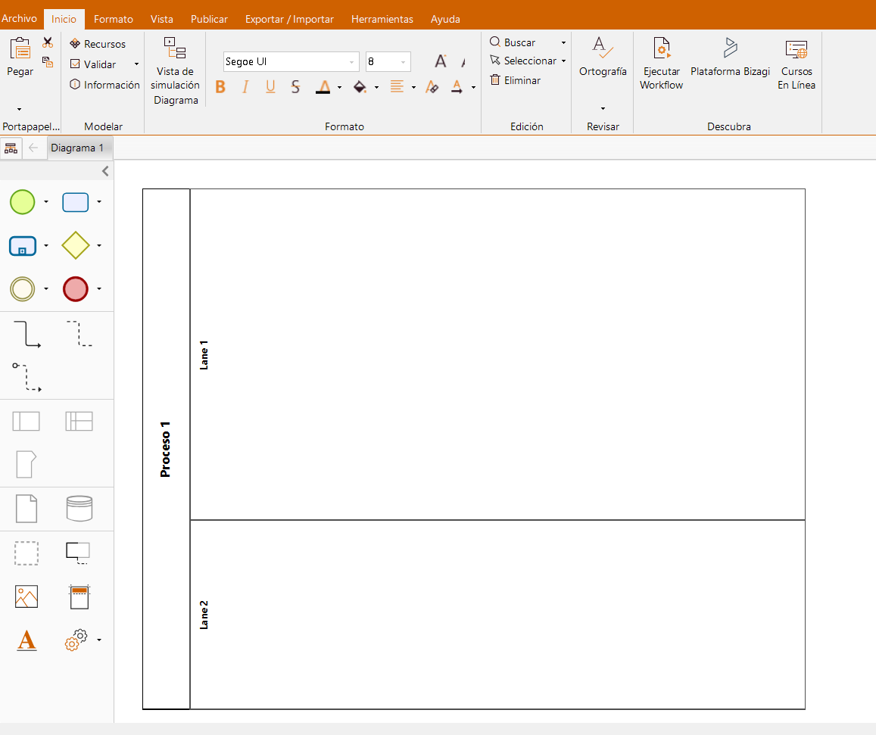
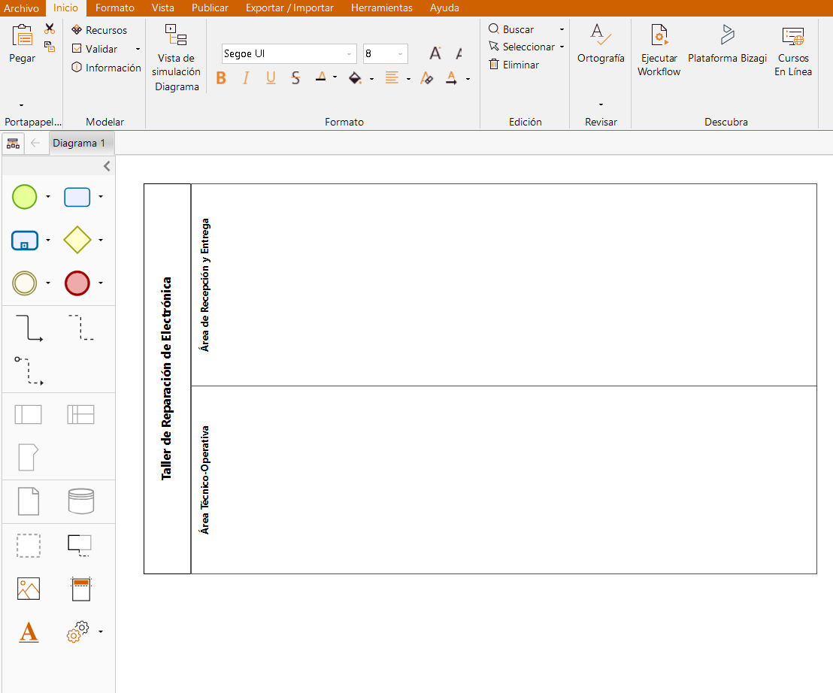
Como primer paso en la estructuración formal del diagrama, se procedió a incorporar los carriles de organización dentro del contenedor principal, generando las divisiones (Lane 1 y Lane 2) que permiten segmentar visualmente las responsabilidades, los roles operativos y la distribución del personal técnico involucrado en el flujo de trabajo del taller.
Posteriormente, se procedió a personalizar los nombres de los contenedores y carriles del modelo, renombrando el proceso general como "Taller de Reparación de Electrónica" y dividiendo las divisiones internas en "Área de Recepción y Entrega" (para las tareas iniciales y finales) y "Área Técnico-Operativa" (para albergar las estaciones críticas de diagnóstico, reparación y pruebas de calidad), logrando así una delimitación clara y profesional de las jerarquías operativas del proyecto integrador.

Slide 21
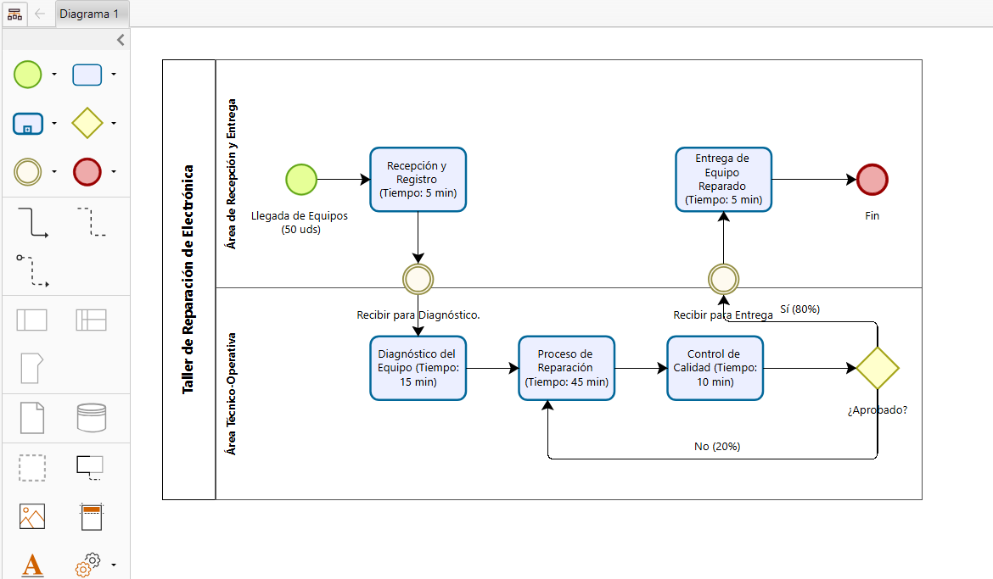
Para iniciar con la construcción y el desglose del diagrama dentro de Bizagi Modeler, se colocó el evento de inicio etiquetado como "Llegada de Equipos (50 uds)" ubicado en el carril superior correspondiente al Área de Recepción y Entrega, estableciendo así el punto de partida que dispara formalmente el flujo operativo del lote de dispositivos electrónicos dentro del taller.
Para continuar con el desarrollo del flujo en Bizagi Modeler, se añadió la primera tarea del proceso denominada "Recepción y Registro (Tiempo: 5 min)" ubicada dentro del Área de Recepción y Entrega, la cual recibe el flujo proveniente del evento inicial para llevar a cabo el registro de los dispositivos del lote con una duración estándar de cinco minutos.

Slide 22
A continuación, dentro del Área Técnico-Operativa, se estructuró la secuencia principal de procesamiento técnico del taller, la cual comprende tres estaciones clave: el "Diagnóstico del Equipo" (con una duración estimada de 15 minutos) para identificar las averías, el "Proceso de Reparación" (con un tiempo estándar de 45 minutos) que representa la estación crítica del sistema, y el "Control de Calidad" (de 10 minutos) para verificar el correcto funcionamiento antes de la validación final.
Posteriormente, se configuró un evento intermedio de enlace o paso de mensaje etiquetado como "Recibir para Diagnóstico", el cual cruza la frontera entre carriles para conectar la tarea inicial de recepción con el Área Técnico-Operativa, permitiendo transferir los equipos registrados hacia la siguiente etapa del proceso.

Slide 23
se integró la compuerta exclusiva de decisión ("¿Aprobado?") para evaluar el estado del dispositivo tras el control de calidad. Si el resultado es favorable (Sí, 80%), el flujo cruza de regreso hacia el Área de Recepción y Entrega mediante un evento intermedio para proceder con la entrega del equipo reparado. En caso contrario (No, 20%), se activa un bucle estocástico que redirige el dispositivo defectuoso de vuelta al proceso de reparación para subsanar la falla.
Para cerrar el flujo del proceso en Bizagi Modeler, se configuró el evento intermedio de enlace etiquetado como "Recibir para Entrega", el cual permite trasladar los dispositivos aprobados desde el área técnica hacia la zona superior, donde se ejecuta la tarea de "Entrega de Equipo Reparado (Tiempo: 5 min)" y, finalmente, se conecta mediante un flujo directo con el evento de fin que marca la conclusión exitosa del ciclo operativo en el taller.

Slide 24
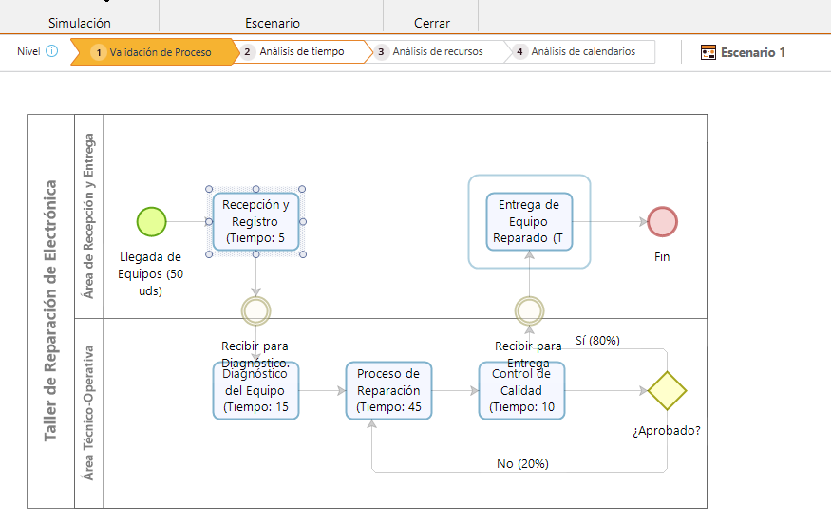
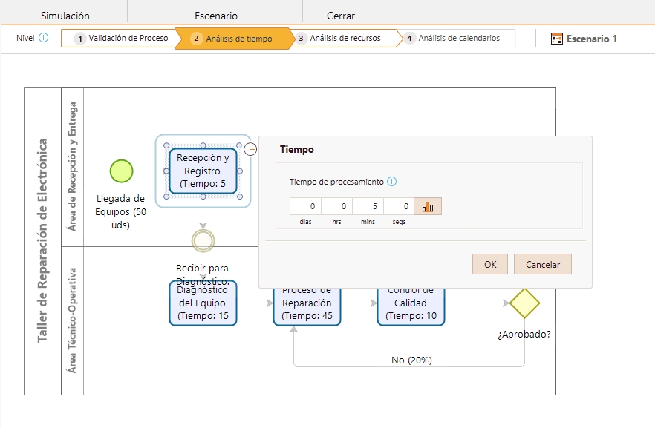
A continuación, se avanza al segundo nivel del módulo de simulación correspondiente al Análisis de tiempo, una sección clave del Escenario 1 donde se configuran y evalúan los parámetros temporales de cada actividad del taller tales como los tiempos estándar de recepción (5 min), diagnóstico (15 min), reparación (45 min), control de calidad (10 min) y entrega (5 min), lo que permite al software calcular la duración total del ciclo y dimensionar el impacto del cuello de botella y del bucle de retrabajo del 20% sobre el lote de 50 dispositivos.
Al ingresar al módulo de simulación del software, el primer nivel corresponde a la Validación de Proceso, una etapa fundamental donde Bizagi analiza la integridad estructural y la correcta conectividad lógica del modelo en el Escenario 1, asegurando que no existan flujos rotos, elementos huérfanos o errores de sintaxis en los carriles antes de configurar los parámetros cuantitativos de tiempos y recursos del taller de electrónica.

Slide 25
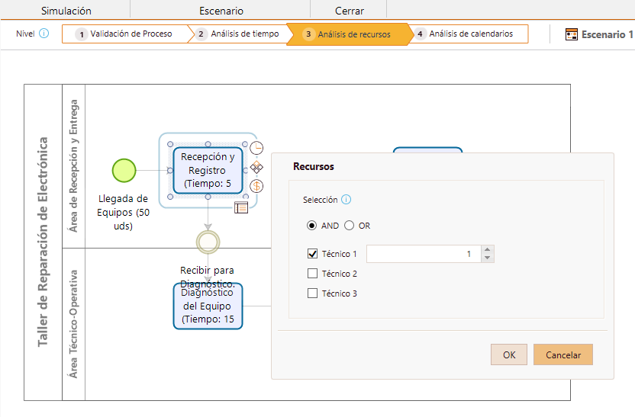
En el tercer nivel del módulo de simulación, correspondiente al Análisis de recursos, se configura la asignación y disponibilidad del personal técnico encargado de ejecutar cada tarea del taller como se observa en la asignación de recursos humanos a la actividad de recepción y registro, lo que permite definir las capacidades operativas, las restricciones de personal y la carga de trabajo necesaria para simular de forma realista el flujo del lote de 50 dispositivos.

Slide 26

RESULTADO FINAL
Como resultado final de esta fase, se consolida el modelo completo y estructurado en carriles (pools y lanes) dentro de Bizagi Modeler para el taller de reparación de electrónica, integrando de forma totalmente funcional el flujo operativo de los 50 dispositivos: desde el evento de inicio en recepción y el tránsito por las estaciones de diagnóstico, reparación y control de calidad, hasta la compuerta lógica de validación con su bucle de retrabajo del 20% y la subsecuente entrega y cierre del proceso, logrando así un diagrama profesional listo para la ejecución de simulaciones cuantitativas.

Slide 27
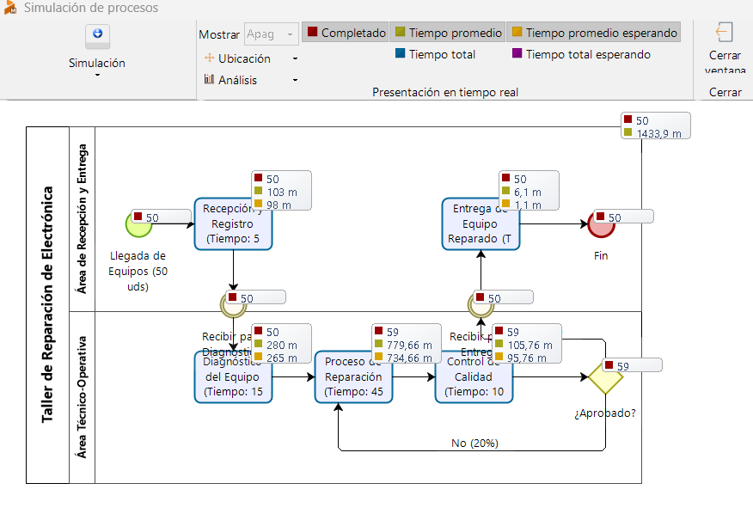
EJECUCION DEL DIAGRAMA EN BIZAGUI
Se consolida el diagrama de procesos completo bajo la notación BPMN 2.0 para el taller de electrónica, el cual integra de forma armónica todas sus fases operativas: desde el evento de inicio y el tránsito secuencial por las estaciones de recepción, diagnóstico, reparación y pruebas de calidad, hasta la evaluación lógica en la compuerta exclusiva con su respectivo bucle de retrabajo del 20%, culminando finalmente en la estación de entrega y el evento de cierre, logrando así un modelo robusto, estructurado y listo para la simulación y ejecución de los 50 equipos.

Slide 28
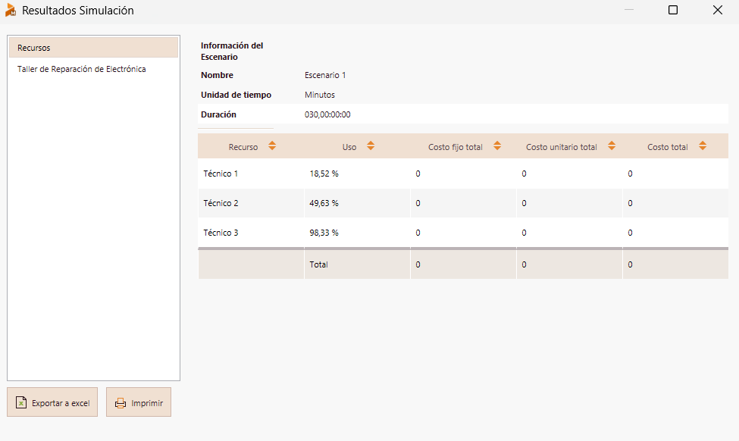
EJECUCION DEL DIAGRAMA EN BIZAGUI
la ejecución cuantitativa, la pantalla muestra la Presentación en tiempo real de la simulación de procesos, donde Bizagi despliega sobre cada elemento del diagrama los indicadores clave de rendimiento (KPIs) y métricas de desempeño tales como la cantidad de elementos completados (50 dispositivos procesados en el lote original, con un total acumulado de 59 unidades debido al bucle de retrabajo), los tiempos promedio de espera y los tiempos totales de ejecución en cada estación, evidenciando de manera gráfica el impacto del cuello de botella en el proceso de reparación y permitiendo validar el comportamiento operativo integral del taller.
la ventana de Resultados Simulación presenta de manera consolidada los datos cuantitativos del Escenario 1 medidos en minutos. En este apartado se detalla el porcentaje de uso o utilización de cada recurso técnico asignado durante la ejecución del proceso evidenciando niveles como el 18,52% para el Técnico 1, 49,63% para el Técnico 2 y una alta saturación del 98,33% para el Técnico 3, lo que permite evaluar objetivamente la carga de trabajo, identificar desbalances operativos en el taller y justificar la necesidad de optimización de personal.

Slide 29
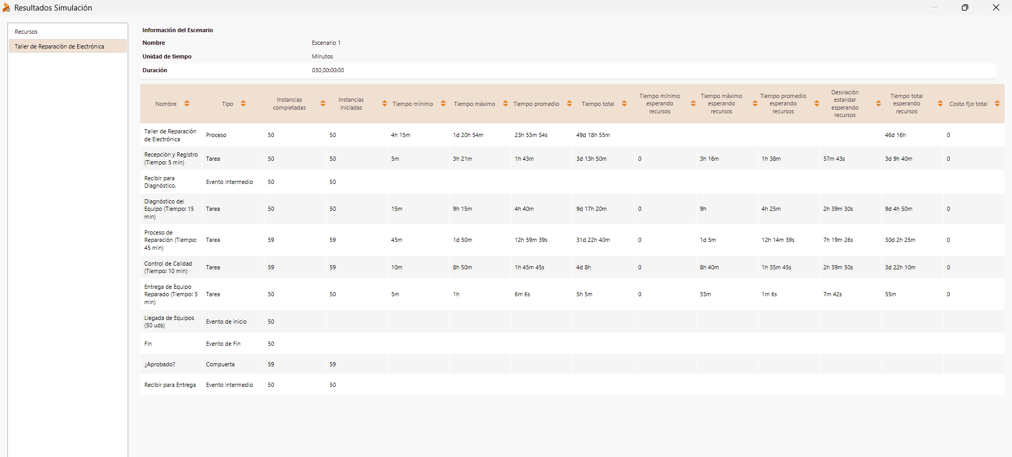
Para finalizar con el análisis cuantitativo del proyecto, el reporte detallado de Resultados de Simulación presenta la tabla resumen por elementos del Escenario 1 con una duración configurada del análisis, donde se desglosan métricas clave como las instancias completadas e iniciadas (mostrando 50 unidades iniciales para el lote y 59 debido al bucle de retrabajo en el proceso de reparación), los tiempos mínimos, máximos, promedios y totales de ejecución por tarea, así como los indicadores de tiempo esperando recursos (mínimo, máximo, promedio, desviación estándar y total), ofreciendo una radiografía cuantitativa completa del rendimiento operativo, los cuellos de botella y los tiempos muertos en cada estación del taller de electrónica

Slide 30
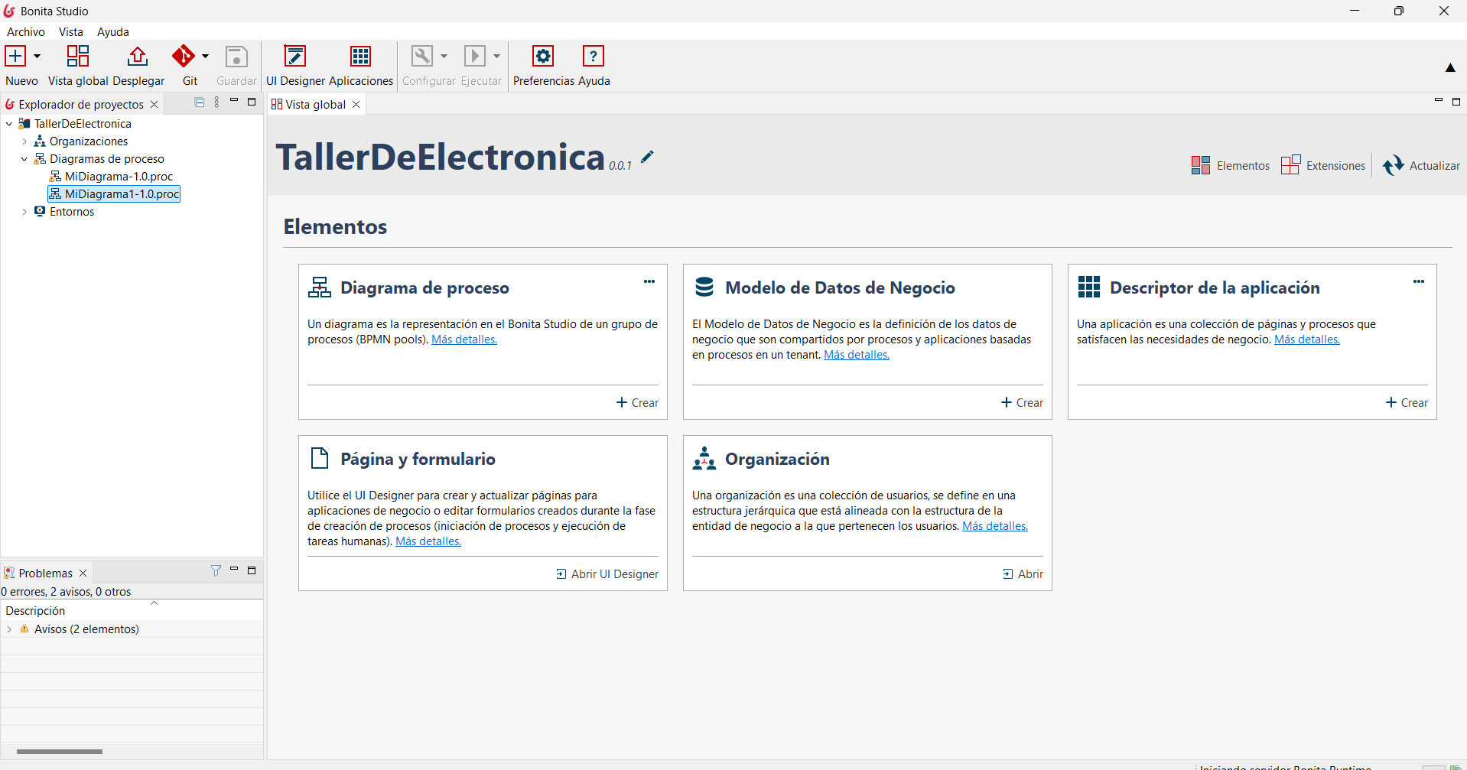
DIAGRAMA DE FLUJO DEL TALLER DE ELECTRONICA EN BONITA
Al dar inicio a la fase de implementación y modelado en Bonita Studio dentro del proyecto "TallerDeElectronica", la interfaz principal presenta el panel de elementos del proceso, donde se destaca la sección de Diagrama de proceso como el espacio fundamental para configurar la representación gráfica y la lógica de negocio basada en estándares BPMN, permitiendo estructurar desde cero el flujo operativo del taller de forma previa al diseño de formularios y la gestión de organizaciones.

Slide 31
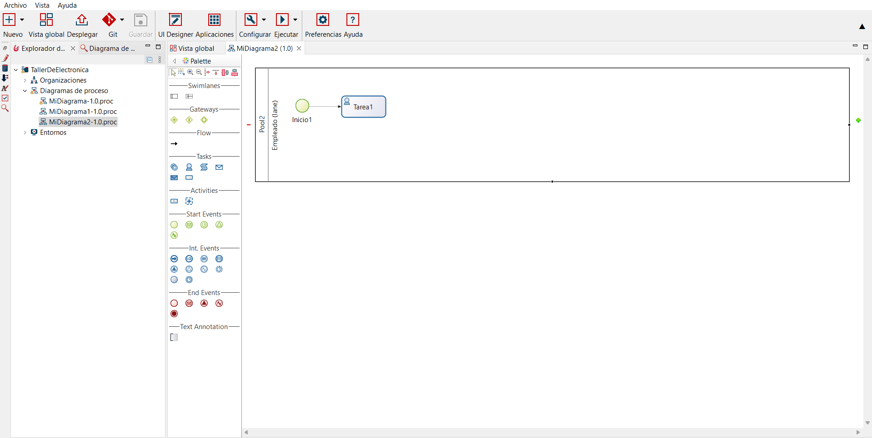
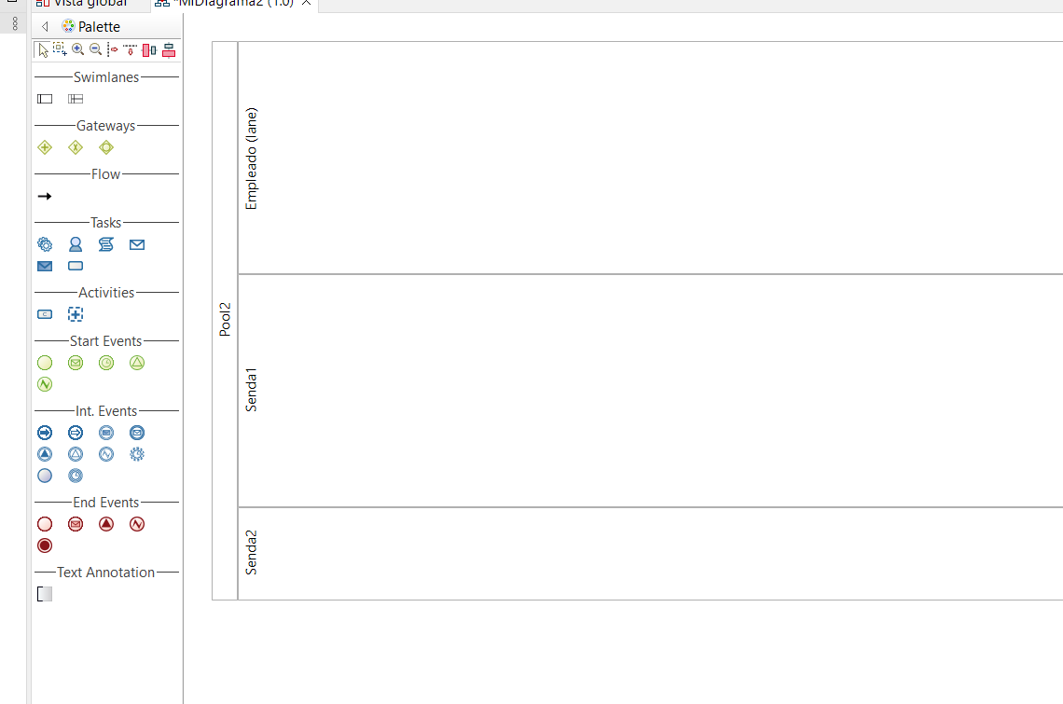
Al acceder al entorno de diseño gráfico de un diagrama de proceso en Bonita Studio, se muestra el lienzo de trabajo principal junto con la paleta de elementos (Palette), la cual agrupa de manera estructurada los componentes estándar de modelado BPMN tales como carriles y piscinas (Swimlanes), compuertas lógicas (Gateways), flujos de secuencia, tareas, actividades, eventos de inicio, eventos intermedios y de fin, así como anotaciones de texto, facilitando la construcción visual y jerárquica de los procesos del taller dentro del explorador del proyecto.
Al configurar la estructura de carriles y piscinas (Swimlanes) dentro del diagrama en Bonita Studio, se definen y organizan los contenedores operativos correspondientes tales como la piscina principal ("Pool2") dividida en carriles específicos como "Empleado", "Senda1" y "Senda2", lo que permite delimitar con precisión las responsabilidades y áreas de participación de los actores que intervienen en el flujo de trabajo del proceso.

Slide 32
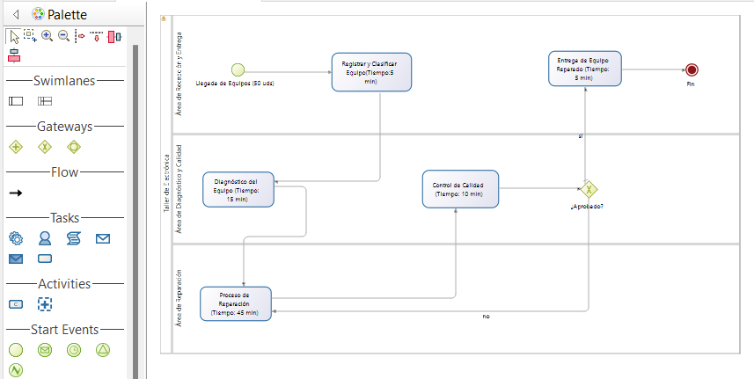
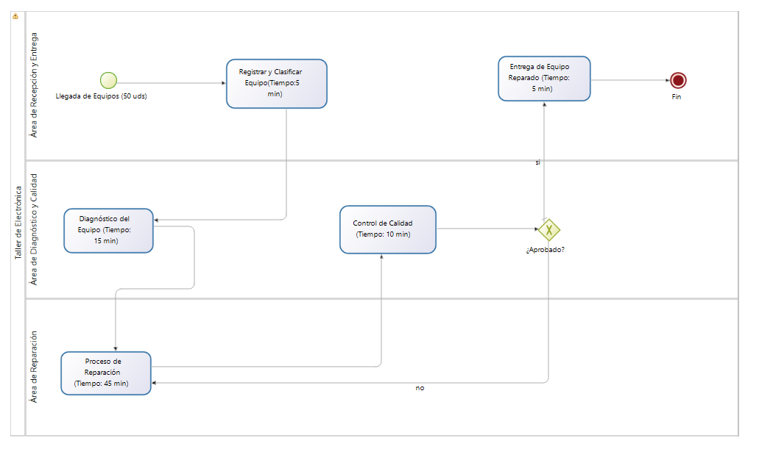
Posteriormente, se estructuró la distribución general del diagrama dentro del entorno de Bonita Studio definiendo la piscina principal del Taller de Electrónica y sus respectivos carriles organizativos como el Área de Recepción y Entrega, el Área de Diagnóstico y Calidad, y el Área de Reparación, lo que permitió mapear de manera secuencial los elementos clave del proceso: desde el evento de inicio con la llegada de los 50 dispositivos y la tarea de recepción, pasando por las estaciones de diagnóstico y reparación (con su respectivo tiempo estándar de 45 minutos), hasta el control de calidad, la compuerta exclusiva de validación y la entrega final del equipo reparado
Como punto de partida dentro de la piscina del Taller de Electrónica, el diagrama modelado en Bonita Studio inicia con el evento de inicio etiquetado como "Llegada de Equipos (50 uds)" ubicado en el carril superior del Área de Recepción y Entrega, el cual marca el ingreso del lote inicial de dispositivos hacia la primera tarea de registro y clasificación con un tiempo estándar de 5 minutos.

Slide 33
A continuación, el flujo se dirige desde el evento de inicio hacia la tarea de "Registrar y Clasificar Equipo (Tiempo: 5 min)" ubicada en el carril superior del Área de Recepción y Entrega, la cual constituye el primer paso operativo para procesar el lote de dispositivos antes de transferir la información hacia el Área de Diagnóstico y Calidad.
Posteriormente, el flujo de trabajo desciende hacia el Área de Diagnóstico y Calidad para ejecutar la tarea de "Diagnóstico del Equipo (Tiempo: 15 min)", donde se evalúa el estado inicial de cada dispositivo proveniente de la fase de registro antes de derivar el equipo hacia el área de reparación.

Slide 34
Posteriormente, el flujo de trabajo se dirige hacia el área de Diagnóstico y Calidad para ejecutar la tarea de "Control de Calidad (Tiempo: 10 min)", la cual evalúa el dispositivo tras la reparación para conectarse con la compuerta exclusiva de validación "¿Aprobado?"; esta compuerta define el desvío del flujo según los criterios de inspección, permitiendo avanzar hacia la entrega si el resultado es positivo (80%) o activando un bucle de retrabajo que devuelve el equipo al proceso de reparación (20%) en caso de rechazo.
Seguidamente, el flujo avanza hacia el Área de Reparación para llevar a cabo la tarea de "Proceso de Reparación (Tiempo: 45 min)", la cual representa la estación con mayor carga de trabajo y tiempo estándar dentro del taller, encargada de corregir las fallas detectadas antes de enviar el dispositivo hacia la fase de control de calidad.

Slide 35
Para concluir con el flujo operativo del proceso, cuando el dispositivo obtiene un resultado favorable en la compuerta de validación, asciende hacia el Área de Recepción y Entrega para ejecutar la tarea de "Entrega de Equipo Reparado (Tiempo: 5 min)", la cual culmina formalmente el ciclo operativo del taller al conectar directamente con el evento de Fin del diagrama.
Para concluir con el ciclo completo del proceso en el diagrama, el flujo se conecta desde la última tarea de entrega hacia el evento de fin ubicado en el extremo superior derecho del carril del Área de Recepción y Entrega, representando la salida definitiva de cada dispositivo reparado y cerrando formalmente la instancia de ejecución del taller.

Slide 36
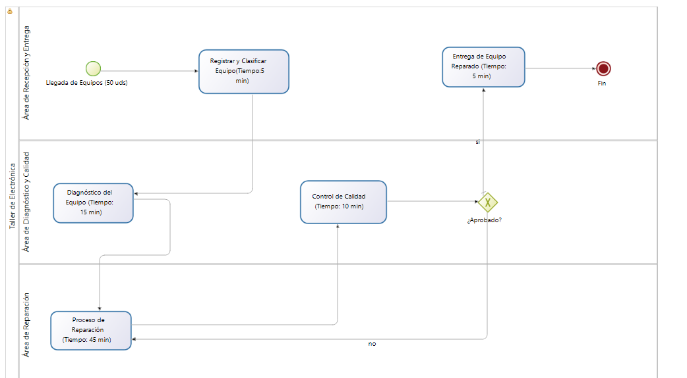
RESULTADO FINAL
Como resultado final de esta fase de implementación, se consolida el diagrama completo del Taller de Electrónica en Bonita Studio, integrando de manera estructurada las tres áreas operativas el Área de Recepción y Entrega, el Área de Diagnóstico y Calidad, y el Área de Reparación para gestionar de forma integral el flujo de los 50 dispositivos, desde el evento de inicio hasta la compuerta de validación con su respectivo bucle de retrabajo y el evento de fin, logrando así un modelo BPMN robusto y listo para su ejecución y despliegue operativo.

Slide 37
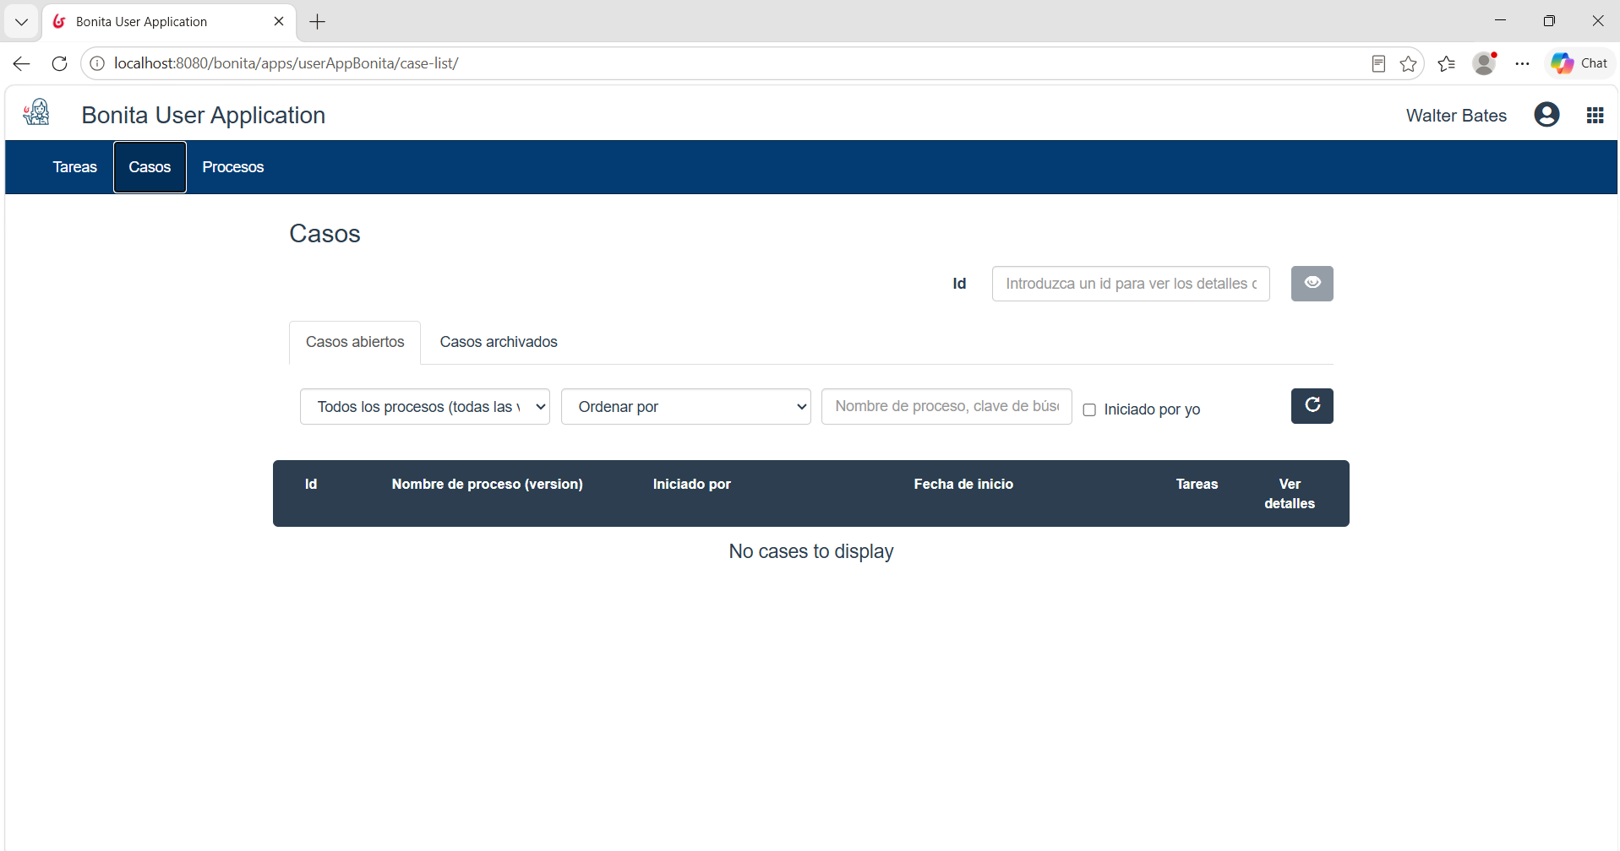
EJECUCION DEL DIAGRAMA EN BONITA
Como parte de la fase de ejecución y seguimiento, la interfaz de la Bonita User Application muestra el módulo de Casos (/bonita/apps/userAppBonita/case-list/), sesión iniciada por el usuario Walter Bates, donde es posible visualizar la lista de casos abiertos y archivados del proceso, filtrar por nombre, ordenar los registros o consultar los detalles de las instancias en curso del taller de electrónica.

Slide 38
CUADRO COMPARATIVO DE LOS PROGRAMAS CAMUNDA, BIZAGUI Y BONITA
Aspecto | Camunda | Bizagi | Bonita
Enfoque principal | Modelado y automatización de procesos. | Modelado y documentación de procesos. | Modelado y automatización de procesos y aplicaciones.
Interfaz | Sencilla y minimalista. | Más visual y orientada al diseño gráfico. | Visual y orientada a la organización de procesos.
Organización por áreas | Puede utilizar participantes. | Permite dividir el proceso mediante carriles. | Destaca por organizar las actividades en diferentes áreas o participantes.
Tiempos de actividades | Se pueden agregar, pero no se utilizaron en nuestro diagrama. | En nuestro diagrama se muestran los tiempos de cada actividad. | En nuestro diagrama se muestran los tiempos de cada actividad.
Porcentajes en decisiones | Se muestran porcentajes de aprobación: 80 % y 20 %. | Se muestran porcentajes de aprobación: 80 % y 20 %. | Se muestran porcentajes de aprobación: 80 % y 20 %.
Representación del flujo | Más sencilla y directa | Más detallada y organizada. | Más enfocada en la distribución de actividades por áreas.
Automatización | Sí | Sí | Sí
Nivel de detalle del diagrama realizado | Básico | Alto | Medio
Característica que más destaca | Simplicidad del flujo y automatización. | Información adicional, tiempos, porcentajes y organización. | Distribución del proceso entre diferentes áreas.
Nivel de detalle observado | El diagrama es más simple y se concentra en la secuencia principal del proceso. | Presenta mayor información dentro de las actividades, principalmente tiempos y porcentajes. | Presenta mayor énfasis en la distribución de las actividades entre diferentes áreas.

Slide 39
RECOMENDACIONES Y PROPUESTAS DE MEJORA
A partir del desarrollo del proyecto y de la información obtenida durante las diferentes etapas de modelado, simulación y ejecución, se pueden establecer diversas propuestas orientadas a mejorar el funcionamiento del proceso. En primer lugar, se recomienda mantener una distribución adecuada de los recursos disponibles. La asignación de actividades debe considerar la carga de trabajo de cada área para evitar acumulaciones innecesarias y reducir los tiempos de espera. También es recomendable fortalecer las actividades de diagnóstico y control de calidad. Una identificación adecuada de las fallas desde las primeras etapas puede contribuir a disminuir la cantidad de dispositivos que requieren retrabajo. Otra propuesta consiste en mantener un seguimiento continuo de las instancias del proceso. La automatización mediante Bonita permite conocer qué tareas se encuentran pendientes, cuáles están en ejecución y cuáles ya fueron completadas. Esta información puede utilizarse para detectar retrasos de manera oportuna. A simismo, se recomienda utilizar los resultados obtenidos mediante Bizagi como referencia para analizar diferentes escenarios antes de realizar modificaciones directamente en un entorno real. De esta forma, es posible evaluar previamente los posibles efectos de un cambio en los tiempos, recursos o distribución de actividades.

Slide 40
CONCLUSIÓN
El desarrollo de este proyecto integrador ha permitido consolidar de manera exitosa la transición entre el análisis analítico y la implementación tecnológica de un proceso. A través de la simulación en Bizagi Modeler, se identificaron las limitaciones operativas y los niveles críticos de saturación en los recursos técnicos, sentando las bases para un rediseño eficiente. Posteriormente, la recreación del modelo en Bonita Studio integrando carriles organizativos, compuertas exclusivas de validación y la gestión de casos en la interfaz de usuario demostró la viabilidad de automatizar flujos complejos de trabajo y camunda demostrando sencillez y eficiencia, cumpliendo con los estándares de calidad y eficiencia requeridos en la gestión moderna de procesos empresariales.

Slide 41
FUENTES DE CONSULTA
Bizagi Modeler. Introducción a Bizagi Modeler y Guía de Simulación. Documentación oficial en español sobre el modelamiento de procesos de negocio bajo el estándar BPMN, el uso de piscinas y carriles (pools y lanes), y la evaluación cuantitativa de escenarios operativos a través de la simulación de tiempos y recursos. Disponible en la Guía de introducción y bienvenida de Bizagi Modeler y su sección de Simulación en Bizagi.
Manual de Bizagi Process Modeler (Gobierno y Gestión Pública). Guía académica y metodológica en español enfocada en la representación gráfica de actividades, modelado de datos, configuración de flujos y el uso de la interfaz orientada a la eficiencia operativa. Puede consultarse en el Manual de Bizagi Process Modeler en PDF.
Bonita Soft & Bonita BPM. Bonita Soft en Scribd.

Slide 42
ANEXOS
ENLACE DE GITHUB
En el siguiente link de Github se subieron al repositorio los documentos generados por el proyecto, se encuentra organizado de la siguiente manera: carpeta principal llamada Tema – 5 dentro de esta carpeta se encuentra la actividad Actividad 5.1 Proyecto integrador_RobertoCahuare_SIM_5ISCM y la carpeta Proyecto integrador, dentro de esa carpeta se encuentra otras carpetas con diagramas de flujo, manual de usuario, manual técnico, simulaciones, programa final, explicación de los métodos principales en r, Python y javafx y por ultimo se encuentra pruebas realizadas de las simulaciones.
https://github.com/morenorobertoc41-bit/Proyecto-integrador.git

